Slide 1
IMPLICACIONES FISCALES EN LAS ESTRUCTURAS HOLDING FAMILIARES
Antonio P. Martinez Alfonso
Doctor en Ciencias Económicas y Empresariales
Técnico de hacienda del Estado. AEAT

Slide 2
ORGANIZACIÓN Y PLANIFICACIÓN FISCAL DE LA EMPRESA FAMILIAR.
LA CREACIÓN DE LAS SOCIEDADES HOLDING, como medio de organización de la actividad económica mas eficiente. Motivos y ventajas de creación de la misma en el ámbito familiar. Implicaciones fiscales y singularidad de la imposición directa (IS e IRPF) e indirecta (IVA) en las estructuras holding familiares.
“Implicaciones fiscales en las estructuras holding familiares”

Slide 3
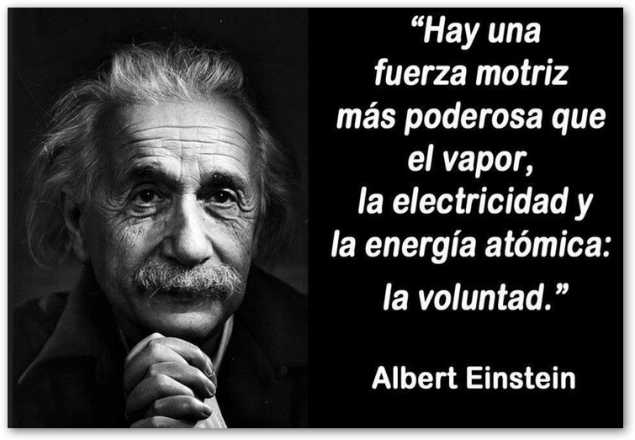
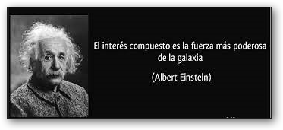
Qué es el interés compuesto, “la octava maravilla del mundo”, según Albert Einstein”
Se lo considera el mejor invento del hombre, el mayor descubrimiento matemático de todos los tiempos y la fuerza más poderosa del universo
¿ HAY ALGUNA RELACIÓN HAY ENTRE LAS ESTRUCTURAS HOLDING Y EL INTERES COMPUESTO?.

Slide 4
ANALISIS DE LAS ESTRUCTURAS SOCIETARIAS HOLDING
¿ HAY ALGUNA RELACIÓN HAY ENTRE LAS ESTRUCTURAS HOLDING Y EL INTERES COMPUESTO?.
LA RESPUESTA ES QUE SI, YA QUE HAY UNA TOTAL Y ABSOLUTA CORRELACIÓN ENTRE AMBOS CONCEPTOS, MAXIME SI TENEMOS EN CUENTA EL Nº DE HECHOS IMPONIBLES Y EL IMPORTE DE LAS RENTAS QUE PERCIBE EL EMPRESARIO A LO LARGO DE SU VIDA, DERIVADAS DE LA ACTIVIDAD ECONOMICA REALIZADA POR SUS EMPRESAS, PARA SUS INVERSIONES PRIVATIVAS Y PARTICULARES.
SI ESTAS RENTAS SE HUBIERAN QUEDADO EN UNA ESTRUCTURA HOLDING SE HUBIERAN REPRODUCIDO DE MANERA EXPONENCIAL GENERANDO ASÍ UN EFECTO PIRAMIDACIÓN DE RIQUEZA, Y TODO ELLO DEBIDO A LA AUSENCIA DE IMPOSICION O BIEN A UNA IMPOSICION MINIMA.

Slide 5
¿ HAY ALGUNA RELACIÓN HAY ENTRE LAS ESTRUCTURAS HOLDING Y EL INTERES COMPUESTO?.
Supongamos 50.000€ anuales durante 30 años que una PF se ha llevado a su patrimonio para inversiones privativas tributando a un tipo del 23%, frente a la opción de haberlos dejado en una estructura holding para generar riqueza desde la misma.
El valor capital a un tipo del 4% después de 30 años en ambos casos es el siguiente:
Tributa: (*) 50.000 x 5% x 25% = 625€
Tributa: (**) 50.000 x 23% = 11.500€
Además, las plusvalías finales de determinados activos (por ello es importante una adecuada planificación y selección de los activos en los que se invierte) por trasmisión mortis causa e incluso intervivos no va a tributar en una estructura holding, ya que no salen de la misma.
ESTRUCTURA HOLDING | PERSONA FISICA
49.375,00 (*) | 38.500,00 (**) | DIFERENCIA
2.769.193,80 € | 2.159.270,10 € | 609.923,70 €

Slide 6
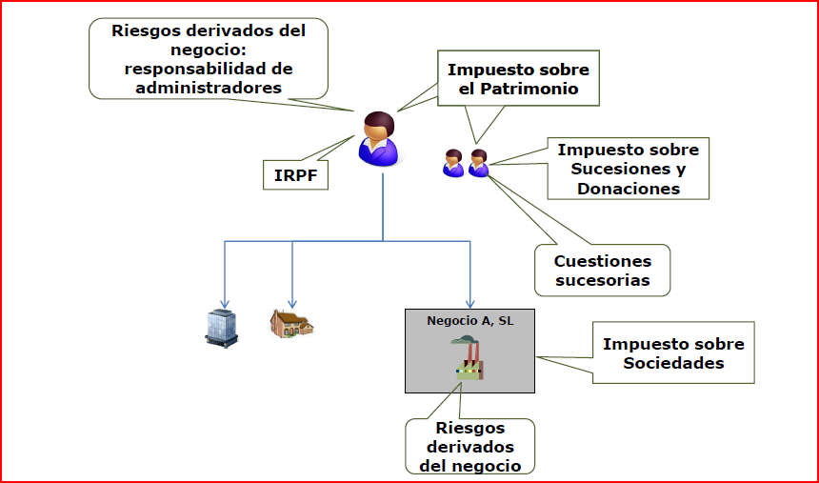
PRINCIPALES RIESGOS Y COSTES DERIVADOS DE LA TENENCIA DE UN PATROMONIO Y DE LA OBTENCION DE RENTAS
VALOR DE LAS PARTICIPACIONES. ESTAN EXENTAS ???
ES LA PARTICIPADA SOCIEDAD PATRIMONIAL SEGÚN ART. 4.8 del IP ???
SE CUMPLEN LOS REQUISITOS DE EXENCIÓN DE LAS PARTIC. EN EL IP
INVERSIONES
VIVIENDA
ES SOCIEDAD PATRIMONIAL segun el IS ??

Slide 7
QUE ES UNA SOCIEDAD HOLDING
Las sociedades holding respecto de las cuales no existe en nuestro ordenamiento jurídico una definición legal, no son por tanto un tipo de empresas, sino una forma de organización empresarial o una estructura organizativa de varias empresas más práctica que jurídica. Por tanto vemos que el concepto de holding va necesariamente asociado y ligado al concepto de grupo de sociedades.
NO existe en nuestro ordenamiento jurídico una definición clara y concreta de qué ha de entenderse por sociedad holding, pero sí podemos señalar los requisitos que generalmente han de cumplirse para entender que nos hallamos ante este tipo de sociedades, los cuales son:
Que posea, al menos el 5% del capital y los derechos de voto de las sociedades que cuelguen de la misma, requisito que se cumple por el mero hecho de ostentar dicho porcentaje de titularidad.
Que dichas participaciones se posean con la finalidad de dirigir y gestionar las participaciones, que no las entidades participadas, aunque de ello se derive que en los casos de ostentar la mayoría del capital y derechos de voto conlleve también la dirección y administración de las participadas. En todo caso se entiende que se gestiona la participación cuando se ejerzan los derechos propios inherentes a su condición de socio como son:
Informarse periódicamente de la evolución de las participadas, Asistir a juntas, Ejercer el derecho de voto, Participar en las decisiones que impliquen aspectos relacionados con la participación , Etc.
Que se disponga de la correspondiente organización de medios materiales y personales para gestionar tales participaciones.

Slide 8
TIPOS DE SOCIEDADES HOLDING
HOLDING PURA
HOLDING MIXTA
ACTIVO | P. NETO y PASIVO
Part. A (P≥5%) Part. B (P≥5%) Part. C (P≥5%) Part. D (P≥5%) TESORERIA Otras participaciones…………. …………. | PATRIMONIO NETO PASIVO NO CORRIENTE PASIVO CORRIENTE
ACTIVO | P. NETO y PASIVO
Part. A (P≥5%) Part. B (P≥5%) Part. C (P≥5%) Part. D (P≥5%) TESORERIA …………….. | PATRIMONIO NETO PASIVO NO CORRIENTE PASIVO CORRIENTE
OTROS ACTIVOS VINCULADOS A UNA ACT. ECONOMICA
 | PASIVOS VINCULADOS A LA ACTIVIDAD ECONOMICA
REALIZA ADEMAS UNA ACTIVIDAD PRODUCTIVA Y/O DE PRESTACIÓN DE SERVICIOS A SUS FILIALES
AUSENCIA DE ACTIVIDAD ECONOMICA

Slide 9
VENTAJAS DE CARÁCTER ECONOMICO- FINANCIERO DE LAS HOLDING
Facilita la diversificación y el crecimiento
Facilita la desinversión de actividades, negocios y empresas
Facilita la dirección centralizada y coordinada de todas las empresas de la familia
Posibilita la elaboración de un balance, así como de resultados consolidados
Da mejor Imagen de grupo
Posibilidad de centralizar desde la sociedad holding la prestación de servicios a las filiales con el consiguiente ahorro de costes y creación de sinergias
Posibilidad de compartimentar riesgos y por tanto tener un mayor control de los mismos

Slide 10
VENTAJAS DE CARÁCTER TRIBUTARIO LAS HOLDING
Facilita la consecución de los beneficios fiscales aplicables a la empresa familiar, fundamentalmente en el IP y en el ISD, cuando las sociedades participadas no sean patrimoniales según art. 4.8º.Dos ley IP.
Menor coste fiscal en caso de reparto de dividendos para retribuir a los socios
Menor coste fiscal en caso de financiación de nuevas actividades
Posibilidad de tributar en régimen fiscal especial de consolidación fiscal en el impuesto sobre sociedades
Aplicación de reglas especiales para determinar la exención de dividendos art. 21,1 LIS cuando una entidad obtenga dividendos, o rentas derivadas de la transmisión de participaciones representativos del capital o fondos propios de entidades cuando tales rentas representen más de un 70% de sus ingresos
Posibilidad de optar por tributar en el régimen especial de grupos de entidades a efectos del Impuesto sobre el Valor Añadido
En caso de hacer una reestructuración empresarial para pasar de un grupo horizontal a uno vertical, posibilidad de aplicar el régimen FEAC para diferir las plusvalías que puedan aflorar, siempre que hayan motivos económicos validos.

Slide 11
INCONVENIENTES DE LAS HOLDING
Por otra parte, y en relación a los inconvenientes o desventajas, estas no vienen por la propia estructura de la holding, sino del pensamiento y de la propia cultura del control personalista de la empresa familiar, por lo que podemos señalar entre otros los siguientes:
• La acumulación del INCN de todas las sociedades controladas a los efectos de tributación en el IAE.
• Se pierde el control personalísimo de las operaciones y en consecuencia el trato humano con el personal, proveedores y clientes.
• Se deja a un lado el orgullo familiar.
• Se pierde el liderazgo del patriarca/matriarca.
• Se pierde la pasión de la familia y en especial de su fundador por la empresa y su continuidad.
Ahora bien, las ventajas tanto en el orden mercantil, contable y especialmente en el ámbito fiscal, superan con creces los inconvenientes antes aludidos si lo que se trata es de preservar el relevo generacional y de profesionalizar la actividad y su buena marcha, para garantizar la pervivencia y crecimiento del grupo empresarial, todo ello acompañado en su caso de los correspondientes protocolos familiares.
PRECISION: La holding no debe crearse con el propósito de residenciar bienes (inmuebles, vehículos, embarcaciones, etc) para uso y finalidades privativas de los socios PF de la misma, salvo que las cesiones de tales bienes a los socios se realicen a valor de mercado, y que el objeto social de la misma recoja tales actividades.

Slide 12
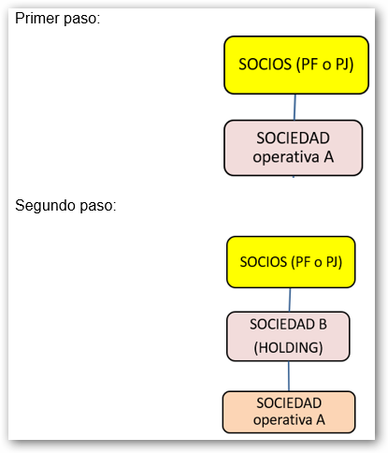
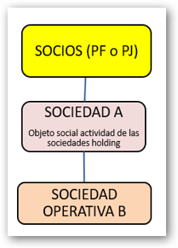
FORMAS DE CONSTITUCIÓN DE UNA SOCIEDAD HOLDING. CONSTITUCION ORIGINARIA. 2 MODALIDADES
PRIMERA MODALIDAD
SEGUNDA MODALIDAD

Slide 13
FORMAS DE CONSTITUCIÓN DE UNA SOCIEDAD HOLDING. CONSTITUCION ORIGINARIA. 2 MODALIDADES
CNAE: 6420. Actividades de las sociedades holding.
IAE 831.1. Servicios de compra y venta y contratación de valores mobiliarios
Y EN SU CASO, si presta servicios contables o de gestión empresarial,
CNAE: 6920: Actividades de contabilidad, teneduría de libros, auditoría y asesoría fiscal
IAE Grupo: 842 - Servicios financieros y contables
Y además, si la holding es mixta y productora de bienes y servicios, el IAE y CNAE correspondiente a la actividad productiva o comercial que realice.

Slide 14
FORMAS DE CONSTITUCIÓN DE UNA SOCIEDAD HOLDING. CONSTITUCION DERIVATIVA HACIA ARRIBA (canje de valores o aportación No dineraria)
Supongamos un grupo familiar en el que 2 o varias personas físicas tienen el control (con carácter general tendrán el 100% de las entidades) respecto de las siguientes sociedades que son independientes, cuyo objeto social y actividad realizada señalamos para cada una de ellas desde hace mas de 15 años es el siguiente:
Posteriormente se constituye una sociedad holding (new company) y los socios de las sociedades operativas (1, 2, 3 y 4) aportan sus acciones/participaciones a la nueva sociedad, y reciben a cambio las participaciones de la nueva sociedad holding, cuyo grafico es el siguiente:
NOTA: Pudiéndose calificar la operación tanto como aportación no dineraria como canje de valores, la DGT en CV0017-05 señala que prima el canje de valores.

Slide 15
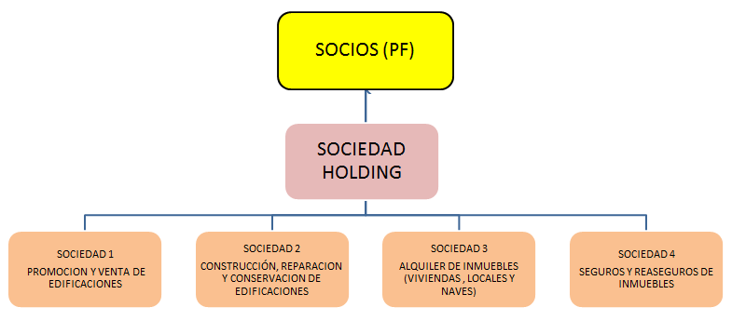
FORMAS DE CONSTITUCIÓN DE UNA SOCIEDAD HOLDING. CONSTITUCION DERIVATIVA HACIA ARRIBA
La operación de reestructuración que se ha realizado se denomina en términos mercantiles, aportación no dineraria o también canje de valores si las participaciones aportadas como es el caso suponen la adquisición de la mayoría de los derechos de voto por la holding, pero en el ámbito fiscal, estas operaciones si no se someten al régimen FEAC que supone neutralidad y diferimiento regulado en el Capítulo VII del Título VII de la LIS suelen conllevar un gran coste fiscal debido a las plusvalías que suelen surgir tanto en los activos de las sociedades cuyas participaciones se aportan, como en los socios como consecuencia de la aportación (canje) de sus participaciones a la holding, y además estas operaciones de reorganización empresarial para poder aplicar el régimen fiscal especial deben de venir presididos de motivos económicos válidos.

Slide 16
FORMAS DE CONSTITUCIÓN DE UNA SOCIEDAD HOLDING. CONSTITUCION DERIVATIVA HACIA ABAJO O FILIALIZACION
En primer lugar, se parte de una sola entidad, supongamos la SOCIEDAD 1 la cual desde hace varios años desarrolla las siguientes actividades diferenciadas según consta en el objeto social de la misma: Compra venta, alquiler y reparación de vehículos industriales, según detalle:
En segundo lugar, se procede a la filialización (segregación en términos del derecho mercantil), esto es, establecer la sociedad holding y constituir tantas sociedades participadas como actividades tenga la sociedad primera, por lo que en nuestro caso se constituirían las 3 sociedades siguientes bajo el control total y absoluto de la sociedad 1 que pasa a actuar como una sociedad holding, aportando a cada una de ellas las actividades/negocios que constituyen ramas de actividad en la sociedad 1 y recibiendo la misma las participaciones en sociedad 2, 3 y 4.

Slide 17
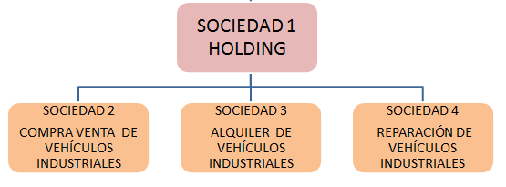
FORMAS DE CONSTITUCIÓN DE UNA SOCIEDAD HOLDING. CONSTITUCION DERIVATIVA HACIA ABAJO O FILIALIZACION
Véase que en este caso en la sociedad 1 se produce un cambio de objeto social o de la actividad real de la empresa que se convierte en sociedad holding, por lo que procederá mercantilmente modificar los estatutos y su objeto social, mediante la oportuna escritura ante notario.
Además, se ha creado una sociedad holding “pura”. Pero si en el proceso de constitución de las nuevas sociedades, la Sociedad 1, reconvertida en sociedad holding, se quedara con alguna actividad productiva, como podría ser la venta de coches, se constituiría una sociedad holding “impura o mixta”, cuya estructura representamos en el grafico siguiente:
En segundo lugar, se procede a la filialización, esto es, establecer la sociedad holding y constituir tantas sociedades participadas como actividades tenga la sociedad primera, por lo que en nuestro caso se constituirían las 3 sociedades siguientes bajo el control total y absoluto de la sociedad 1 que pasa a actuar como una sociedad holding

Slide 18
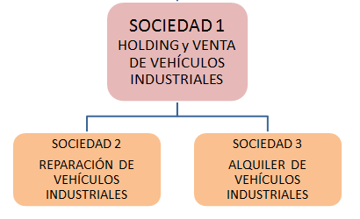
FORMAS DE CONSTITUCIÓN DE UNA SOCIEDAD HOLDING. CONSTITUCION DERIVATIVA HACIA ABAJO O FILIALIZACION
Si por el contrario se parte de varias sociedades independientes, en las que en algunas de ellas se ejerce la misma actividad y en otras se ejercen actividades plenamente diferenciadas, el primer paso, en este caso, sería realizar la fusión de las sociedades que ejercen la misma actividad, y a partir de aquí, ya se podría crear una nueva sociedad holding hacia arriba en los términos antes expuestos. También en algunos casos será conveniente hacer escisiones y posteriormente fusiones para agrupar actividades y negocios afines.

Slide 19
LA CREACIÓN DE SUBHOLDINS/SOCIEDADES CABECERA
Las empresas o sociedades sub-holding surgen por desarrollo y evolución de la sociedad holding. El proceso de creación de sociedades sub-holding obedece a motivos diversos pero sobre todo supone agrupar empresas por tipos de actividad o negocios, lo que puede suponer la realización de fusiones y escisiones que se consideren necesarias para acomodar o reestructurar de manera mas eficientemente el grupo empresarial.
Así, supongamos un grupo con la siguiente estructura empresarias y participadas:
Mediante operaciones de aportaciones no dinerarias o bien de canje de valores por motivos de organización y especialización de mercado, actividades, sectores, etc., y para optimizar la toma de decisiones podemos realizar la siguiente reestructuración:

Slide 20
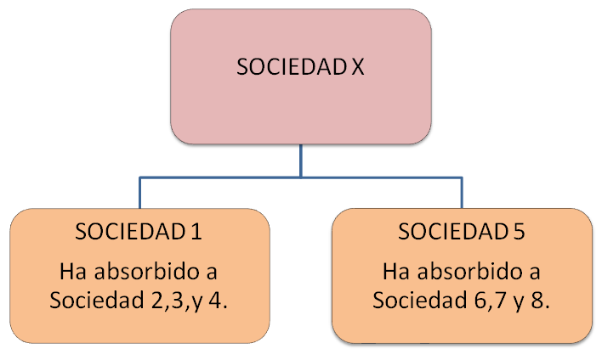
LA CREACIÓN DE SUBHOLDINS
En este caso podemos apreciar que después de esta reestructuración, la sociedad 1 y la sociedad 5 están actuando como sociedades sub-holding en cuanto que en su activo figuran las participaciones sobre las sociedades 2,3,4 y 6,7,8 respectivamente, que han sido aportadas por la sociedad X a las sociedad 1 y sociedad 5.
Además y si fuera necesario en un momento posterior también se podrían fusionar las sociedades que integran cada una de las sub holdings creadas, lo que daría lugar a una fusión gemelar o entre sociedades hermanas quedando al final de la siguiente forma el grupo:

Slide 21
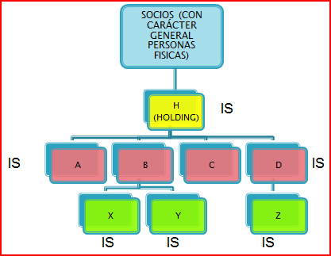
ANALISIS DE LA ESTRUCTURA SOCIETARIA QUE TIENE TU CLIENTE
Por tanto la estructura básica de una sociedad holding es la siguiente:
Véase que en este caso la sociedad holding la cual está puede estar participada por personas físicas o personas jurídicas, tiene dos eslabones en la cadena de control sobre sus entidades participadas, el primer nivel serían las sociedades A,B,C y D, y el segundo nivel serían las sociedades X,Y y Z.

Slide 22
PARTICULARIDADES EN EL ÁMBITO TRIBUTARIO Y EN EL AMBITO MERCANTIL Y CONTABLE DE LAS HOLDING
EN MATERIA CONTABLE:
- La posibilidad de aplicar la consolidación de estados financieros, salvo que por tamaño del grupo resulte obligatoria. Cuando a la fecha del cierre del ejercicio de la sociedad dominante, el conjunto de sociedades del grupo supere durante dos ejercicios consecutivos dos de las tres condiciones establecidas en el artículo 258 del Real Decreto Legislativo 1/2010, TRLSC, que son los límites para la formulación de la cuenta de pérdidas y ganancias abreviada, hay obligación de consolidar.
La obligación de consolidar se rige por los límites y condiciones que en desarrollo del código de comercio señala el Real Decreto 1159/2010, de 17 de Septiembre, por el que se aprueban las Normas para la Formulación de Cuentas Anuales Consolidadas (NOFCAC).
Una sociedad dominante de un grupo mercantil únicamente estará obligada a formular cuentas anuales consolidadas si en la fecha de cierre de dos ejercicios consecutivos sobrepasa dos de los tres siguientes límites:
11.400.000€ de cifra de activo (11,4M x 1,20 = 13,68M sin ajustes)
22.800.000€ de cifra de negocios (22,8M x 1,20 = 27,36M sin ajustes)
250 empleados de media.
Para el cálculo de los dos primeros límites, se deberán efectuar los oportunos ajustes y eliminaciones en el grupo por partidas intergrupo, resultados por operaciones internas e inversión-patrimonio neto. No obstante, si no se desea realizar dichos ajustes, se permite la exención si no se superan los anteriores límites aumentados en un 20%.

Slide 23
PARTICULARIDADES EN EL ÁMBITO TRIBUTARIO Y EN EL AMBITO MERCANTIL Y CONTABLE DE LAS HOLDING
EN MATERIA CONTABLE:
- El tratamiento contable de las inversiones financieras en instrumentos de patrimonio (acciones o participaciones) que posee la dominante u otras sociedades cabeceras de sus participadas, tanto en las cuentas individuales de cada una de ellas como en las cuentas consolidadas.
• Inversiones financieras en empresas del grupo, multigrupo y asociadas
• Inversiones financieras a largo plazo (calificación en la cartera de Activos Financieros a valor razonable con cambios en patrimonio neto siempre que pueda obtenerse un valor razonable fiable o en la cartera de activos financieros a coste en caso contrario).
• Inversiones financieras a corto plazo (calificación en la cartera de Activos Financieros a valor razonable con cambios en pérdidas y ganancias -Cartera de negociación- siempre que pueda obtenerse un valor razonable fiable o en la cartera de activos financieros a coste en caso contrario).
- La aplicación de la norma de registro y valoración nº 21 del PGC (Ver Consulta 3 del BOICAC nº 85 de Marzo de 2011, y consulta nº 10 del BOICAC 115 de Septiembre de 2018) relativa al tratamiento contable de las operaciones entre las empresas del grupo tanto por operaciones genéricas o financieras (que deben valorarse de acuerdo a criterios generales, es decir a valor de mercado), como por operaciones específicas de fusiones, escisiones, y de reorganización o reestructuración de las empresas que componen el grupo mercantil, con o sin la aplicación del régimen FEAC. También en la información específica que hay que ofrecer en la memoria respecto de las operaciones que se realizan entre entidades del grupo y otras partes vinculadas.

Slide 24
PARTICULARIDADES EN EL ÁMBITO TRIBUTARIO Y EN EL AMBITO MERCANTIL Y CONTABLE DE LAS HOLDING
EN MATERIA CONTABLE:
- EL REPARTO DE COSTES ENTRE LAS SOCIEDADES DEL GRUPO Y LOS SERVICIOS PRESTADOS POR LA HOLDING A SUS PARTICIPADAS
Es muy habitual que las sociedades holding tanto puras como mixtas, presten determinados servicios administrativos, financieros y de gestión empresarial (también llamados MANAGEMENT FEES) a sus sociedades vinculadas, lo que obliga a fijar y establecer métodos de valoración así como criterios de reparto de los costes en que incurre bien la matriz bien cualquiera de las filiales, para repercutir debidamente los mismos al resto de las sociedades del grupo que los utiliza.
Los servicios que pueden prestarse dentro de un grupo se pueden distinguir entre servicios de alto valor añadido y de escaso valor añadido (MANAGEMENT FEES) que son aquellos que “mantienen intrínsecamente unidos la estructura corporativa de un grupo nacional/multinacional a la vez que proporcionan apoyo a las actividades esenciales de las empresas que forman parte del grupo”. Suelen presentar un perfil de servicios de tipo administrativo y claramente auxiliar al negocio propio del receptor. Son servicios necesarios, aunque claramente rutinarios.
Las Directrices sobre Precios de Transferencia de la OCDE, como la Comunicación de la Comisión Europea al Parlamento de fecha 25-01-2011,del Foro Conjunto de la Unión Europea sobre Precios de Transferencia establecen que, en los servicios de bajo valor añadido (como la llevanza de la contabilidad, o los servicios de administración, informatica, por ejemplo), el margen debe situarse entre un 3% y un 10% sobre costes, y se menciona el margen del 5% como el más habitual. PONER EJEMPLO SPVs EOLICAS

Slide 25
PARTICULARIDADES EN EL ÁMBITO TRIBUTARIO Y EN EL AMBITO MERCANTIL Y CONTABLE DE LAS HOLDING
EN EL IS:
- Posibilidad de tributar en régimen fiscal especial de consolidación fiscal en el impuesto sobre sociedades
Aplicación de reglas especiales para determinar la exención de dividendos art. 21,1 LIS cuando una entidad obtenga dividendos, o rentas derivadas de la transmisión de participaciones representativos del capital o fondos propios de entidades cuando tales rentas representen más de un 70% de sus ingresos
Menor coste fiscal en caso de reparto de dividendos para retribuir a los socios. Exención del 95% Tanto en dividendos como en transmision de participaciones.
Operaciones vinculadas entre las distintas empresas del grupo
La aplicación del régimen especial FEAC (diferimiento de las rentas o plusvalías tanto en IS como en IRPF ) para las operaciones de reestructuración empresarial y de canje de valores, siempre que haya motivos económicos validos.
EN IVA:
- Posibilidad de optar por tributar en el régimen especial de grupos de entidades a efectos del Impuesto sobre el Valor Añadido
La deducción del IVA soportado, según la naturaleza de la actividad, aplicación de la regla de prorrata.
EN PATRIMONIO E ISD:
- Cumplimiento de las condiciones en IP para obtener la exención del valor de las participaciones en empresas y de la reducción de la BI en ISD

Slide 26
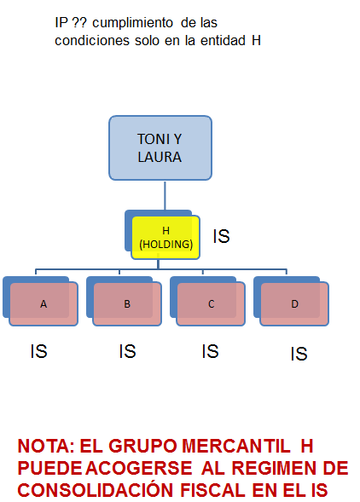
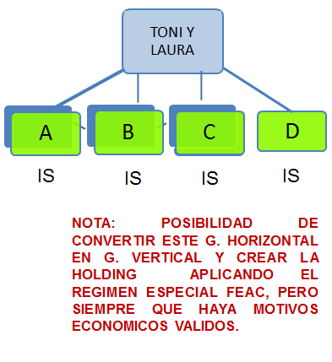
ANALISIS DE LA ESTRUCTURA SOCIETARIA QUE TIENE TU CLIENTE
IP ??, el cumplimiento de las condiciones se tiene que dar en cada entidad en que las PF participan
ALGUNA SOCIEDAD ES PATRIMONIAL??
REESTRUCTURACION
Reestructuración: Acción y efecto de reestructurar.
Reestructurar: Modificar la estructura, cambiando los aspectos básicos y centrales de la empresa y adoptando nuevos negocios
Racionalizar: Organizar la producción o el trabajo de manera que aumente los rendimientos o reduzca los costos con el mínimo esfuerzo.
Ver V2214-2023 de 27 de julio. La DGT cambia de criterio y afirma que sólo podrá regularizarse la ventaja fiscal de la operación de restructuración si su principal objetivo es el fraude o la evasión fiscal distinta del diferimiento en la tributación. Tb. STS de 16 de noviembre de 2022

Slide 27
ANALISIS DE LA ESTRUCTURA SOCIETARIA QUE TIENE TU CLIENTE
IP ??, el cumplimiento de las condiciones se tiene que dar en cada entidad en que las PF participan
ALGUNA SOCIEDAD ES PATRIMONIAL??
REESTRUCTURACION
PREMISA BASICA DE PARTIDA: La reorganización/agrupación de la participaciones en sede de las personas físicas aportantes de las mismas a la holding es diferente de la reestructuración, reorganización o racionalización de actividades, negocios y activos, y a estas ultimas operaciones es la que hace referencia la norma para que no resulte de aplicación la clausula antiabuso. Por tanto la creación de la holding sin mas, no es una oper. De reestructuración.
ART. 89.2 : No se aplicará el régimen establecido en el presente capítulo cuando la operación realizada tenga como principal objetivo el fraude o la evasión fiscal. En particular, el régimen no se aplicará cuando la operación no se efectúe por motivos económicos válidos, tales como la reestructuración o la racionalización de las actividades de las entidades que participan en la operación, sino con la mera finalidad de conseguir una ventaja fiscal.

Slide 28
REGIMEN ESPECIAL FEAC. ART. 76 A 89 DE LA LIS
MOTIVOS ECONOMICOS VALIDOS. Especialidades de las APORTACIONES NO DINERARIAS/CANJE DE VALORES:
La Dirección General de Tributos en su consulta vinculante V2214-2023 de 27 de julio, cambia su criterio interpretativo respecto de la ventaja fiscal obtenida que debe eliminarse sólo cuando queda acreditado que la operación de reestructuración realizada tuviera como principal objetivo el fraude o la evasión fiscal y esta es distinta del mero diferimiento en la tributación de las rentas generadas, que es inherente al propio régimen especial del IS.
La DGT afirma que el fundamento del régimen especial reside en que la fiscalidad no debe ser un freno ni un estímulo en las tomas de decisiones de las empresas sobre operaciones de reorganización empresarial. Por el contrario, cuando el objetivo principal que se persiga con la operación de reestructuración sea lograr una ventaja fiscal, no resultará de aplicación el régimen fiscal especial y deberá eliminarse la ventaja fiscal perseguida, de acuerdo con las STJUE de 8 de marzo de 2017, asunto C-14/16 que sostiene que la eliminación de la ventaja fiscal sólo puede hacerse tras un análisis del caso concreto, una vez se hubiere determinado que la operación de reestructuración hubiera tenido como objetivo principal o como uno de sus principales objetivos el fraude o la evasión fiscales, tras un examen global de la operación y la STS de 16 de noviembre de 2022, recurso n.º 89/2018 que señala que la obtención de una ventaja fiscal está ínsita ( es inherente) en el propio régimen de diferimiento, puesto que se caracteriza por su neutralidad fiscal, siendo la ventaja fiscal prohibida, distinta del propio diferimiento fiscal, la que se convierte en el objetivo y finalidad de la operación, más allá de otros motivos económicos.

Slide 29
EVOLUCION DE LA DOCTRINA EN LA REGULARIZACIÓN DE LA VENTAJA FISCAL ANTE LA AUSENCIA DE MEV SEGUN EL ORGANO INSPECTOR
Ver V2214-2023 de 27 de julio. La DGT cambia de criterio y afirma que sólo podrá regularizarse la ventaja fiscal de la operación de restructuración si su principal objetivo es el fraude o la evasión fiscal distinta del diferimiento en la tributación. Se basa en la interpretación de la STS de 16 de noviembre de 2022 y otras STJUE.
El TEAC mediante 4 resoluciones de 22 de abril de 2024 (reclamaciones RG 6448-2022 y RG 6452/2022) y de 27 de mayo de 2024 (reclamaciones RG6550/2022 y RG6513/2022 ), se aparta del criterio de la DGT, señalando la ventaja fiscal si que puede ser el propio diferimiento, y entiende que la DGT no ha realizado una interpretación correcta de lo que dice tanto la norma de la UE, como del propio TJUE y el TS. Asimismo, establece un criterio de imputación temporal para tributar la ventaja fiscal abusiva obtenida en la operación FEAC (canje de valores o aportación no dineraria realizada por personas físicas). Así dispone:
. “El importe de la corrección a realizar en el marco de la regularización, debe aplicarse de modo que aquella no sea ni mayor ni menor que la ventaja abusivamente lograda, que es la que se debe eliminar exclusivamente, lo que, entre otras cuestiones, obligará a determinar con precisión el ejercicio en el que se ubican temporalmente estos ajustes a realizar, que pueden ser el mismo en el que se realizó la operación o cualquier otro de los siguientes en los que se pueda identificar que se ha materializado aquella ventaja fiscal prohibida”.

Slide 30
EVOLUCION DE LA DOCTRINA EN LA REGULARIZACIÓN DE LA VENTAJA FISCAL ANTE LA AUSENCIA DE MEV SEGUN EL ORGANO INSPECTOR
Por tanto, en una hipotética regularización de una operación FEAC por parte de la inspección, en el acuerdo de liquidación (Acta incoada), debe identificarse de forma suficiente cuál es el resultado (ventaja) fiscal que, fruto de la operación realizada por la persona física (en el caso de un canje de valores) ha considerado abusivo y cuya detección debe de forma razonada motivar la inexistencia de "motivos económicos válidos" lo que constituye el núcleo de la argumentación para concluir la aplicabilidad de la cláusula antiabuso del artículo 89.2 LIS.
En un canje de valores con carácter general y salvo venta de las participaciones recibidas por la sociedad Holding (esta venta dentro del periodo de prescripción de la operación FEAC y en ausencia de MEV va a suponer la regularización en sede de la PF del valor de mercado de la aportación de las participaciones a la misma, pero en el momento de la venta por parte de la sociedad holding), la ventaja fiscal vendrá dada por la falta de tributación en sede de la PF de los dividendos que, después de la aportación no dineraria a la holding, han repartido las participadas a esta sociedad, cualquiera que sea el periodo temporal en que lo hagan, y con el limite máximo de las reservas acumuladas susceptibles de reparto en el momento de la aportación.
Notes:
OJO: porque en caso de venta ( si se levanta le regimen FEAC) por parte de la holding de las participaciones recibidas en la aportación o canje, el valor de mercado no solo serían los dividendos sino el valor de mercado de la empresa, es decir PN mas las plusvalías tacitas que puedan existir en el momento de la aportación y ello en aplicación del art. 37,1,d) LIRPF.

Slide 31
EVOLUCION DE LA DOCTRINA EN LA REGULARIZACIÓN DE LA VENTAJA FISCAL ANTE LA AUSENCIA DE MEV SEGUN EL ORGANO INSPECTOR
Según el TEAC, Se debe modular, el importe total de las correcciones a realizar, de manera que los ajustes a realizar no sean ni mayores ni menores que la ventaja abusivamente lograda de modo efectivo que se haya identificado.
Y también, para conseguir ese objetivo cuantitativo, será relevante determinar en qué ejercicio fiscal procede imputar las correcciones o ajustes que se deban realizar.
“Fijándonos, por otro lado, en el ejercicio en el que ubicar la corrección o el ajuste a realizar, si la única rectificación del posible del abuso se produce en el ejercicio en el que se realizó la operación, en este caso, la aportación no dineraria, podrían quedar sin corregir todos los movimientos a través de los que el reclamante consiguiese, en ejercicios posteriores, la disponibilidad de los beneficios de la operativa que le correspondían en el momento de realizar la operación, es decir, al interponer, entre él y la sociedad operativa, la sociedad holding, por sus distintas vías (por ejemplo, reparto de dividendos de la operativa a la holding, venta de las acciones de la operativa por la holding que no se vea afectada por las limitaciones a la exención del artículo 21.4 LIS, o cualquier otra a través de la que se realice la plusvalía tácita inicialmente diferida). En todo caso, obviamente, se deberán tener en cuenta las circunstancias futuras que puedan haberse superpuesto a las aquí tenidas en cuenta.”

Slide 32
EVOLUCION DE LA DOCTRINA EN LA REGULARIZACIÓN DE LA VENTAJA FISCAL ANTE LA AUSENCIA DE MEV SEGUN EL ORGANO INSPECTOR
La solución que, a juicio de este TEAC, mejor encaja para lograr una adecuada aplicación de la claúsula antiabuso del 89.2 de la LIS en casos como el que nos ocupa pasa, (una vez declarado que la operación realizada tenga como principal objetivo el fraude o la evasión fiscal), por imputar el ajuste a realizar, esto es, la corrección de sus efectos abusivos, a medida que estos se van produciendo, lo que, en este caso (canje de valores por aportación de participaciones sociales por PFs), implica hacerlo en cada uno de los ejercicios en los que el socio aportante obtiene o logra, de forma efectiva, la disponibilidad de los beneficios que estaban acumulados en la sociedad operativa antes de la aportación de sus acciones en la entidad operativa a aquélla.
A continuación, vamos a plantear unos casos prácticos al objeto de determinar la renta así como el periodo al que debiera imputarse la misma, si en una operación de canje de valores/aportación no dineraria la AEAT entiende que no hay MEV y por tanto elimina la ventaja fiscal abusiva obtenida.

Slide 33
EVOLUCION DE LA DOCTRINA EN LA REGULARIZACIÓN DE LA VENTAJA FISCAL ANTE LA AUSENCIA DE MEV SEGUN EL ORGANO INSPECTOR. CASO PRACTICO
ENUNCIADO: En Marzo de 2021 Paco y Maria cónyuges y socios al 50% de la sociedad PAMA SL, y de la sociedad CORI SL , realizan un canje de valores (aportación no dineraria de dichas participaciones) a la sociedad NOVA SL. El valor de la aportación que coincide con el valor en libros de la empresa según balance cerrado a 31/12/2020, supone un patrimonio neto de 1M de € para cada sociedad (3.000€ de C. social, 600€ de RL Legal, y 996.400€ R. Voluntarias), por lo que reciben participaciones en NOVA SL por 2M de €. Ambas sociedades se constituyeron hace más de 25 años y las participaciones fueron suscritas en aquel momento por un valor de 3.000€ , que era el capital de cada sociedad. La operación se acogió al régimen FEAC por entender los socios que constituían MEVs la reorganización de sus participaciones en la holding de cara a la sucesión familiar de sus dos hijos que pretender continuar con los negocios familiares, por lo que quedó diferida una GP obtenida de cada empresa de 1.000.000 – 3.000 = 997.000€ atribuible al 50% a cada uno de los cónyuges.
Después de dicho canje, (escritura de aportación de participaciones para la creación de la holding), no se aprecia que en los 4 años siguientes, se haya realizado en el grupo reorganización alguna de los negocios y actividades realizadas, estructura de producción, etc….y el órgano de administración en NOVA SL es el mismo que había en las entidades PAMA SL Y CORI SL.
33

Slide 34
EVOLUCION DE LA DOCTRINA EN LA REGULARIZACIÓN DE LA VENTAJA FISCAL ANTE LA AUSENCIA DE MEV SEGUN EL ORGANO INSPECTOR. CASO PRACTICO
En Noviembre de 2024, ambos cónyuges, así como la sociedad NOVA SL reciben una CIA de comprobación e investigación de alcance parcial limitado a la comprobación de la operación FEAC realizada con fecha Marzo 2021.
En la instrucción del procedimiento la cual finaliza a finales de 2025, la inspección llega a la conclusión de que no hay MEV por lo que en aplicación de la cláusula antiabuso por entender que el único motivo de la operación FEAC, ha sido el fraude/evasión fiscal, procede a regularizar la situación tributaria de ambos cónyuges. Las actas se firman en disconformidad en Septiembre de 2025 y el acuerdo de liquidación del inspector jefe es notificado en Diciembre de 2025.
Se pide el análisis de las rentas y periodos en que deben imputarse las mismas, bajo los 6 escenarios siguientes:
1.- Ninguna de las dos sociedades ha repartido dividendos a su matriz, y se estima que nunca lo va a hacer.
2.-
3.-
4,5,6.-
34

Slide 35
EVOLUCION DE LA DOCTRINA EN LA REGULARIZACIÓN DE LA VENTAJA FISCAL ANTE LA AUSENCIA DE MEV SEGUN EL ORGANO INSPECTOR. CASO PRACTICO
Se pide el análisis de las rentas y periodos en que deben imputarse las mismas, bajo los 6 escenarios siguientes:
1.- Ninguna de las dos sociedades ha repartido dividendos a su matriz, y se estima que nunca lo va a hacer.
En esta situación a pesar de que la inspección ha levantado (regularizado) el régimen FEAC por no existir MEV, no se produce regularización alguna en rentas, ni en sede de la holding, ni en las PF, ya que no han dispuesto indirectamente de la ventaja fiscal abusiva (reservas de las S. operativas en el momento de su aportación, que después no tributaran (solo lo harán al 5%) en la holding. Dado que la operación ha sido objeto de comprobación y ha sido regularizada, en un futuro y conforme vayan disponiendo de tal renta por ejemplo por los dividendos que estas envíen a la holding, tendrán que ir tributando en sus IRPF, y ello cualquiera que sea el número de años que hayan trascurrido. Véase que la prescripción para comprobar estas operaciones de reparto de dividendos empieza a contar desde el ejercicio en que se han repartido.
35

Slide 36
AUSENCIA DE MEV SEGUN EL ORGANO INSPECTOR. CASO PRACTICO
2.- Las dos sociedades ha repartido dividendos a su matriz según detalle.
2022 : 100.000€ cada sociedad
2023 : 100.000€ cada sociedad
2025 : 100.000€ cada sociedad
2026 : 100.000€ cada sociedad
A su vez en este escenario se dan las siguientes situaciones:
i.- Desde el propio ejercicio 2021 ambas sociedades han venido obteniendo beneficios por importe de 40.000€ anuales que destinan a RV. En el acuerdo social de distribución, no hay designación alguna de las reservas que son objeto de reparto (ver art. 21,1 último párrafo de la LIS).
ii.- Desde el propio ejercicio 2021 ambas sociedades han venido obteniendo beneficios por importe de 110.000€ anuales que destinan a RV. En el acuerdo social de distribución, se señala que se reparten las reservas generadas en años 2015 y anteriores.
iii.- Desde el propio ejercicio 2021 ambas sociedades han venido obteniendo perdidas de carácter residual por importe de 1.000€ anuales que se quedan en la cuenta “Perdidas de ejercicios anteriores”. En el acuerdo social de distribución, no hay designación alguna de las reservas que son objeto de reparto.
iv.- Desde el propio ejercicio 2021 y hasta 2025 ambas sociedades han venido obteniendo pérdidas significativas tal que las mismas han superado las reservas que las entidades tenían en el momento de la operación FEAC, por lo que no se han repartido dividendos en tales años. En los ejercicios 2026 y siguientes las entidades han obtenido beneficios, tal que los mismos absorben las perdidas restantes y además permiten pagar dividendos.
36

Slide 37
AUSENCIA DE MEV SEGUN EL ORGANO INSPECTOR. CASO PRACTICO
i.- Desde el propio ejercicio 2021 ambas sociedades han venido obteniendo beneficios por importe de 40.000€ anuales que destinan a RV. En el acuerdo social de distribución, no hay designación alguna de las reservas que son objeto de reparto (ver art. 21,1 último párrafo de la LIS).
En este caso dado que cada sociedad solo obtiene beneficios por 40.000€ anuales y según la norma, en el caso de distribución de reservas se atenderá a la designación contenida en el acuerdo social y, en su defecto, se considerarán aplicadas las últimas cantidades abonadas a dichas reservas, está claro que en cada año 60.000€, proceden de reservas generadas antes de la aportación no dineraria, por lo que la renta a integrar en la BIA (50% cada socio) será por cada sociedad que ha repartido los dividendos a la holding de : 60.000 – 5% x 60.000 x 25%, es decir, la renta gravable efectiva obtenida por el socio de forma indirecta a través de la holding menos la tributación en sede de la propia holding.
PROCEDIMIENTO: Dado que la regularización es de un periodo inicialmente no incluido en la CIA, la inspección al darse cuenta de los hechos debió hacer una ampliación de las actuaciones para los periodos 2022 y 2023, o bien si no se amplían las mismas los contribuyentes deberán presentar y acreditar a la inspección las declaraciones complementarias procedentes. Respecto de los dividendos percibidos por la holding en los años 2025 y 2026 los contribuyentes deberán incluirlos en sus declaraciones en la BIA.
ii.- Desde el propio ejercicio 2021 ambas sociedades han venido obteniendo beneficios por importe de 110.000€ anuales que destinan a RV. En el acuerdo social de distribución, se señala que se reparten las reservas generadas en años 2015 y anteriores.
En este caso dado y aunque cada sociedad ha obtenido beneficios por 110.000€ anuales (importe mayor que lo que reparte), como de forma expresa la designación contenida en el acuerdo social, dispone que se trata de la distribución de reservas generadas en 2015 y anteriores, las mismas corresponden se corresponden atenderá a la y, en su defecto, se considerarán aplicadas las últimas cantidades abonadas a dichas reservas, está claro que en cada año 60.000€, proceden de reservas generadas antes de la aportación no dineraria, por lo que la renta a integrar en la BIA (50% cada socio) será por cada sociedad que ha repartido los dividendos a la holding de : 60.000 – 5% x 60.000 x 25%
iii.- Desde el propio ejercicio 2021 ambas sociedades han venido obteniendo perdidas de carácter residual por importe de 1.000€ anuales que se quedan en la cuenta “Perdidas de ejercicios anteriores”. En el acuerdo social de distribución, no hay designación alguna de las reservas que son objeto de reparto.
iv.- Desde el propio ejercicio 2021 y hasta 2025 ambas sociedades han venido obteniendo pérdidas significativas tal que las mismas han superado las reservas que las entidades tenían en el momento de la operación FEAC, por lo que no se han repartido dividendos en tales años. En los ejercicios 2026 y siguientes las entidades han obtenido beneficios, tal que los mismos absorben las perdidas restantes y además permiten pagar dividendos.
37

Slide 38
AUSENCIA DE MEV SEGUN EL ORGANO INSPECTOR. CASO PRACTICO
ii.- Desde el propio ejercicio 2021 ambas sociedades han venido obteniendo beneficios por importe de 110.000€ anuales que destinan a RV. En el acuerdo social de distribución, se señala que se reparten las reservas generadas en años 2015 y anteriores.
En este caso dado y aunque cada sociedad ha obtenido beneficios por 110.000€ anuales (importe mayor que lo que reparte), como de forma expresa la designación contenida en el acuerdo social, dispone que se trata de la distribución de reservas generadas en 2015 y anteriores, las mismas se corresponden con las reservas que tenian las sociedades en el momento de su aportación a la holding, por lo que la renta a integrar en la BIA (50% en cada socio) será por cada sociedad que ha repartido los dividendos a la holding de : 100.000 – 5% x 100.000 x 25%, es decir, la renta gravable efectiva obtenida por el socio de forma indirecta a través de la holding menos la tributación en sede de la propia holding.
PROCEDIMIENTO: Dado que la regularización es de un periodo inicialmente no incluido en la CIA, la inspección al darse cuenta de los hechos debió hacer una ampliación de las actuaciones para los periodos 2022 y 2023, o bien si no se amplían las mismas los contribuyentes deberán presentar y acreditar a la inspección las declaraciones complementarias procedentes. Respecto de los dividendos percibidos por la holding en los años 2025 y 2026 los contribuyentes deberán incluirlos en sus declaraciones en la BIA.
ii.- Desde el propio ejercicio 2021 ambas sociedades han venido obteniendo beneficios por importe de 110.000€ anuales que destinan a RV. En el acuerdo social de distribución, se señala que se reparten las reservas generadas en años 2015 y anteriores.
En este caso dado y aunque cada sociedad ha obtenido beneficios por 110.000€ anuales (importe mayor que lo que reparte), como de forma expresa la designación contenida en el acuerdo social, dispone que se trata de la distribución de reservas generadas en 2015 y anteriores, las mismas corresponden se corresponden atenderá a la y, en su defecto, se considerarán aplicadas las últimas cantidades abonadas a dichas reservas, está claro que en cada año 60.000€, proceden de reservas generadas antes de la aportación no dineraria, por lo que la renta a integrar en la BIA (50% cada socio) será por cada sociedad que ha repartido los dividendos a la holding de : 60.000 – 5% x 60.000 x 25%
iii.- Desde el propio ejercicio 2021 ambas sociedades han venido obteniendo perdidas de carácter residual por importe de 1.000€ anuales que se quedan en la cuenta “Perdidas de ejercicios anteriores”. En el acuerdo social de distribución, no hay designación alguna de las reservas que son objeto de reparto.
iv.- Desde el propio ejercicio 2021 y hasta 2025 ambas sociedades han venido obteniendo pérdidas significativas tal que las mismas han superado las reservas que las entidades tenían en el momento de la operación FEAC, por lo que no se han repartido dividendos en tales años. En los ejercicios 2026 y siguientes las entidades han obtenido beneficios, tal que los mismos absorben las perdidas restantes y además permiten pagar dividendos.
38

Slide 39
AUSENCIA DE MEV SEGUN EL ORGANO INSPECTOR. CASO PRACTICO
iii.- Desde el propio ejercicio 2021 ambas sociedades han venido obteniendo perdidas de carácter residual por importe de 1.000€ anuales que se quedan en la cuenta “Perdidas de ejercicios anteriores”. En el acuerdo social de distribución, no hay designación alguna de las reservas que son objeto de reparto.
En este caso dado y dado que desde la fecha de canje la sociedad solo obtiene perdidas, no hay lugar a dudas que los dividendos repartidos cada año se corresponden con reservas generadas antes de la operación FEAC, y ello aunque en el acuerdo social de distribución, no haya designación alguna acerca de las reservas que son objeto de reparto por cada sociedad, por lo que la renta a integrar en la BIA (50% en cada socio) será por cada sociedad que ha repartido los dividendos a la holding de : 100.000 – 5% x 100.000 x 25%, es decir, la renta gravable efectiva obtenida por el socio de forma indirecta a través de la holding menos la tributación en sede de la propia holding.
PROCEDIMIENTO: Dado que la regularización es de un periodo inicialmente no incluido en la CIA, la inspección al darse cuenta de los hechos debió hacer una ampliación de las actuaciones para los periodos 2022 y 2023, o bien si no se amplían las mismas los contribuyentes deberán presentar y acreditar a la inspección las declaraciones complementarias procedentes. Respecto de los dividendos percibidos por la holding en los años 2025 y 2026 los contribuyentes deberán incluirlos en sus declaraciones en la BIA.
iv.- Desde el propio ejercicio 2021 y hasta 2025 ambas sociedades han venido obteniendo pérdidas significativas tal que las mismas han superado las reservas que las entidades tenían en el momento de la operación FEAC, por lo que no se han repartido dividendos en tales años. En los ejercicios 2026 y siguientes las entidades han obtenido beneficios, tal que los mismos absorben las perdidas restantes y además permiten pagar dividendos.
39

Slide 40
AUSENCIA DE MEV SEGUN EL ORGANO INSPECTOR. CASO PRACTICO
iii.- Desde el propio ejercicio 2021 ambas sociedades han venido obteniendo perdidas de carácter residual por importe de 1.000€ anuales que se quedan en la cuenta “Perdidas de ejercicios anteriores”. En el acuerdo social de distribución, no hay designación alguna de las reservas que son objeto de reparto.
PRECISION Y ACLARACIÓN QUE VALE PARA ESTE CASO Y CUALQUIER SITUACIÓN EN QUE NO HAY DUDA DE QUE LAS RESERVAS REPARTIDAS SE GENERARON ANTES DE LA COMPRA DE PARTICIPACIONES POR LA HOLDING.
Tenemos que preguntarnos ¿ Lo que recibe la holding son dividendos y por tanto renta o realmente debe tratarse como lo que es realmente, es decir una devolución de aportaciones y por tanto minorar el coste de adquisición?.......porque los efectos son completamente distintos………………
Ver PGC la NRV 9ª. Apartado 2.6 Intereses y dividendos recibidos de activos financieros.
Asimismo, si los dividendos distribuidos proceden inequívocamente de resultados generados con anterioridad a la fecha de adquisición porque se hayan distribuido importes superiores a los beneficios generados por la participada desde la adquisición, no se reconocerán como ingresos, y minorarán el valor contable de la inversión.
El juicio sobre si se han generado beneficios por la participada se realizará atendiendo exclusivamente a los beneficios contabilizados en la cuenta de pérdidas y ganancias individual desde la fecha de adquisición, salvo que de forma indubitada el reparto con cargo a dichos beneficios deba calificarse como una recuperación de la inversión desde la perspectiva de la entidad que recibe el dividendo.
40

Slide 41
AUSENCIA DE MEV SEGUN EL ORGANO INSPECTOR. CASO PRACTICO
iv.- Desde el propio ejercicio 2021 y hasta 2025 ambas sociedades han venido obteniendo pérdidas significativas tal que las mismas han superado las reservas que las entidades tenían en el momento de la operación FEAC, por lo que no se han repartido dividendos en tales años. En los ejercicios 2026 y siguientes las entidades han obtenido beneficios, tal que los mismos absorben las perdidas restantes y además permiten pagar dividendos.
En este caso dado las perdidas obtenidas por las participadas, habrán absorbido (y así debería figurar en la contabilidad) las reservas acumuladas en el momento de realizar la operación FEAC. Tales reservas ya no existen y por tanto al repartir dividendos por parte de las operativas a la holding, se están repartiendo en todo caso reservas generadas con posterioridad a la operación FEAC, es decir se están repartiendo beneficios generados en 2026 y siguientes, por lo que los mismos no generan ni en el momento del reparto ni en un futuro renta alguna en sede de las PFs.
PROCEDIMIENTO: El reparto de dividendos no tiene efecto en el socio.
41

Slide 42
LA AUSENCIA DE MEV SEGUN EL ORGANO INSPECTOR. CASO PRACTICO
3.- Ninguna de las dos sociedades ha repartido dividendos a su matriz, hasta 2030, en la que cada sociedad reparte 200.000€. A su vez en este escenario se dan las siguientes situaciones:
i.- Desde el propio ejercicio 2021 ambas sociedades han venido obteniendo beneficios por importe de 100.000€ anuales que destinan a RV. En el acuerdo social de distribución, no hay designación alguna de las reservas que son objeto de reparto (ver art. 21,1 último párrafo).
ii.- Desde el propio ejercicio 2021 ambas sociedades han venido obteniendo beneficios por importe de 100.000€ anuales que destinan a RV. En el acuerdo social de distribución, se señala que se reparten las reservas generadas en años 2015 y anteriores.
iii.- Desde el propio ejercicio 2021 ambas sociedades han venido obteniendo perdidas de carácter residual por importe de 1.000€ anuales que se quedan en la cuenta Perdidas de ejercicios anteriores. En el acuerdo social de distribución, no hay designación alguna de las reservas que son objeto de reparto.
iv.- Desde el propio ejercicio 2021 y hasta 2026 ambas sociedades han venido obteniendo pérdidas significativas tal que las mismas han superado las reservas que las entidades tenían en el momento de la operación FEAC. En los ejercicios 2027 a 2029 las entidades han obtenido beneficios, tal que los mismos absorben las perdidas restantes y además permiten pagar los 200.000€ de dividendos.
42

Slide 43
LA AUSENCIA DE MEV SEGUN EL ORGANO INSPECTOR. CASO PRACTICO
3.- Ninguna de las dos sociedades ha repartido dividendos a su matriz, hasta 2030, en la que cada sociedad reparte 200.000€. A su vez en este escenario se dan las siguientes situaciones:
i.- Desde el propio ejercicio 2021 ambas sociedades han venido obteniendo beneficios por importe de 100.000€ anuales que destinan a RV. En el acuerdo social de distribución, no hay designación alguna de las reservas que son objeto de reparto (ver art. 21,1 último párrafo).
En este caso dado que cada sociedad obtiene beneficios por 100.000€ anuales y según la norma, en el caso de distribución de reservas se atenderá a la designación contenida en el acuerdo social y, en su defecto, se considerarán aplicadas las últimas cantidades abonadas a dichas reservas, está claro que los 200.000€, proceden de reservas generadas por las sociedades operativas después antes de la aportación no dineraria, por lo que no procede integrar renta alguna en sede del socio PF.
ii.- Desde el propio ejercicio 2021 ambas sociedades han venido obteniendo beneficios por importe de 100.000€ anuales que destinan a RV. En el acuerdo social de distribución, se señala que se reparten las reservas generadas en años 2015 y anteriores.
iii.- Desde el propio ejercicio 2021 ambas sociedades han venido obteniendo perdidas de carácter residual por importe de 1.000€ anuales que se quedan en la cuenta Perdidas de ejercicios anteriores. En el acuerdo social de distribución, no hay designación alguna de las reservas que son objeto de reparto.
iv.- Desde el propio ejercicio 2021 y hasta 2026 ambas sociedades han venido obteniendo pérdidas significativas tal que las mismas han superado las reservas que las entidades tenían en el momento de la operación FEAC. En los ejercicios 2027 a 2029 las entidades han obtenido beneficios, tal que los mismos absorben las perdidas restantes y además permiten pagar los 200.000€ de dividendos.
43

Slide 44
LA AUSENCIA DE MEV SEGUN EL ORGANO INSPECTOR. CASO PRACTICO
3.- Ninguna de las dos sociedades ha repartido dividendos a su matriz, hasta 2030, en la que cada sociedad reparte 200.000€. A su vez en este escenario se dan las siguientes situaciones:
ii.- Desde el propio ejercicio 2021 ambas sociedades han venido obteniendo beneficios por importe de 100.000€ anuales que destinan a RV. En el acuerdo social de distribución, se señala que se reparten las reservas generadas en años 2015 y anteriores.
En este caso dado y aunque cada sociedad ha obtenido beneficios por 100.000€ anuales (importe mucho mayor que lo que reparte), como de forma expresa la designación contenida en el acuerdo social, dispone que se trata de la distribución de reservas generadas en 2015 y anteriores, las mismas se corresponden con las reservas que tenían las sociedades en el momento de su aportación a la holding, por lo que la renta a integrar en la BIA (50% en cada socio) será por cada sociedad que ha repartido los dividendos a la holding de : 200.000 – 5% x 200.000 x 25%, es decir, la renta gravable efectiva obtenida por el socio de forma indirecta a través de la holding menos la tributación en sede de la propia holding.
PROCEDIMIENTO: Las PFs deberán incluir dividendos en sus declaraciones IRPF de 2030 en la BIA.
iii.- Desde el propio ejercicio 2021 ambas sociedades han venido obteniendo perdidas de carácter residual por importe de 1.000€ anuales que se quedan en la cuenta Perdidas de ejercicios anteriores. En el acuerdo social de distribución, no hay designación alguna de las reservas que son objeto de reparto.
iv.- Desde el propio ejercicio 2021 y hasta 2026 ambas sociedades han venido obteniendo pérdidas significativas tal que las mismas han superado las reservas que las entidades tenían en el momento de la operación FEAC. En los ejercicios 2027 a 2029 las entidades han obtenido beneficios, tal que los mismos absorben las perdidas restantes y además permiten pagar los 200.000€ de dividendos.
44

Slide 45
LA AUSENCIA DE MEV SEGUN EL ORGANO INSPECTOR. CASO PRACTICO
3.- Ninguna de las dos sociedades ha repartido dividendos a su matriz, hasta 2030, en la que cada sociedad reparte 200.000€. A su vez en este escenario se dan las siguientes situaciones:
iii.- Desde el propio ejercicio 2021 ambas sociedades han venido obteniendo perdidas de carácter residual por importe de 1.000€ anuales que se quedan en la cuenta Perdidas de ejercicios anteriores. En el acuerdo social de distribución, no hay designación alguna de las reservas que son objeto de reparto.
En este caso dado y dado que desde la fecha de canje la sociedad solo obtiene perdidas, no hay lugar a dudas que los dividendos repartidos cada año se corresponden con reservas generadas antes de la operación FEAC, y ello aunque en el acuerdo social de distribución, no haya designación alguna acerca de las reservas que son objeto de reparto por cada sociedad, por lo que la renta a integrar en la BIA (50% en cada socio) será por cada sociedad que ha repartido los dividendos a la holding de : 200.000 – 5% x 200.000 x 25%, es decir, la renta gravable efectiva obtenida por el socio de forma indirecta a través de la holding menos la tributación en sede de la propia holding.
PROCEDIMIENTO: Las PFs deberán incluir dividendos en sus declaraciones IRPF de 2030 en la BIA.
iv.- Desde el propio ejercicio 2021 y hasta 2026 ambas sociedades han venido obteniendo pérdidas significativas tal que las mismas han superado las reservas que las entidades tenían en el momento de la operación FEAC. En los ejercicios 2027 a 2029 las entidades han obtenido beneficios, tal que los mismos absorben las perdidas restantes y además permiten pagar los 200.000€ de dividendos.
45

Slide 46
LA AUSENCIA DE MEV SEGUN EL ORGANO INSPECTOR. CASO PRACTICO
3.- Ninguna de las dos sociedades ha repartido dividendos a su matriz, hasta 2030, en la que cada sociedad reparte 200.000€. A su vez en este escenario se dan las siguientes situaciones:
iv.- Desde el propio ejercicio 2021 y hasta 2026 ambas sociedades han venido obteniendo pérdidas significativas tal que las mismas han superado las reservas que las entidades tenían en el momento de la operación FEAC. En los ejercicios 2027 a 2029 las entidades han obtenido beneficios, tal que los mismos absorben las perdidas restantes y además permiten pagar los 200.000€ de dividendos.
En este caso dado las perdidas obtenidas por las participadas, habrán absorbido las reservas acumuladas (y así debería figurar en la contabilidad puesto que habrán sido cargadas con abono Rdos negativos de ejercicios anteriores) en el momento de realizar la operación FEAC. Tales reservas ya no existen y por tanto al repartir dividendos por parte de las operativas a la holding, se están repartiendo en todo caso reservas generadas con posterioridad a la operación FEAC cuyos beneficios se generaron en 2027 a 2029, por lo que los mismos no generan ni en el momento del reparto ni en un futuro renta alguna en sede de las PFs.
PROCEDIMIENTO: El reparto de dividendos no tiene efecto en el socio.
46

Slide 47
LA AUSENCIA DE MEV SEGUN EL ORGANO INSPECTOR. CASO PRACTICO
4.- La sociedad NOVA SL, vende a finales de Mayo de 2023 a un tercero las participaciones en PAMA SL y CORI SL por 1.500.000€ y 1.800.000€ respectivamente.
Nótese que a pesar de que han pasado mas de dos años y esta operación no se ve afectada por la limitación del art. 21.4.b) de la LIS, la inspección ha determinado que no hay MEV, por lo que procede liquidar la GP que quedó en su momento diferida, pero dicha ganancia se entiende realizada indirectamente en la PF a través de la holding en el ejercicio 2023 y no en 2021, ya que tenemos que recordar que esta ventaja fiscal abusiva debe imputarse en cada uno de los ejercicios en los que el socio aportante obtiene o logra, de forma efectiva, la disponibilidad de los beneficios que estaban acumulados en la sociedad operativa antes de la aportación de sus acciones en dicha entidad operativa a la holding, que ahora obtiene los recursos. El importe a integrar en la BI del ahorro de los socios PF debe ser la renta neta que obtendrían los mismos, es decir: GP= 1.000.000 – 997.000 x 5% x 25% - 3.000 en PAMA SL, y GP= 1.000.000 – 997.000 x 5% x 25% - 3.000 en CORI SL.
Véase que el beneficio que obtiene la holding (500.000 y 800.000) desde que adquiere las acciones no es objeto de corrección en las PFs.
PROCEDIMIENTO: Dado que la regularización es de un periodo inicialmente no incluido en la CIA, la inspección al darse cuenta de los hechos debió hacer una ampliación de las actuaciones a tal periodo. No siendo así, los contribuyentes PF deberán presentar complementarias s u IRPF 2023.
5.- Nos encontramos a finales de Julio de 2026 y la operación FEAC no ha sido objeto de revisión, habiendo realizado las sociedades la siguiente distribución de dividendos a la holding.
Ninguna de las dos sociedades ha repartido dividendos a su matriz, hasta 2030, en la que cada sociedad reparte 200.000€. A su vez en este escenario se dan las siguientes situaciones:
i.- Desde el propio ejercicio 2021 ambas sociedades han venido obteniendo beneficios por importe de 100.000€ anuales que destinan a RV. En el acuerdo social de distribución, no hay designación alguna de las reservas que son objeto de reparto (ver art. 21,1 último párrafo).
ii.- Desde el propio ejercicio 2021 ambas sociedades han venido obteniendo beneficios por importe de 100.000€ anuales que destinan a RV. En el acuerdo social de distribución, se señala que se reparten las reservas generadas en años 2015 y anteriores.
iii.- Desde el propio ejercicio 2021 ambas sociedades han venido obteniendo perdidas de carácter residual por importe de 1.000€ anuales que se quedan en la cuenta Perdidas de ejercicios anteriores. En el acuerdo social de distribución, no hay designación alguna de las reservas que son objeto de reparto.
iv.- Desde el propio ejercicio 2021 y hasta 2026 ambas sociedades han venido obteniendo pérdidas significativas tal que las mismas han superado las reservas que las entidades tenían en el momento de la operación FEAC. En los ejercicios 2027 a 2029 las entidades han obtenido beneficios, tal que los mismos absorben las perdidas restantes y además permiten pagar los 200.000€ de dividendos.
47

Slide 48
LA AUSENCIA DE MEV SEGUN EL ORGANO INSPECTOR. CASO PRACTICO
5.- La sociedad NOVA SL, vende a finales de Mayo de 2026 a un tercero las participaciones en PAMA SL y CORI SL por 1.500.000€ y 1.800.000€ respectivamente.
Resultan de aplicación las mismas consideraciones que en el supuesto anterior, pero cambia el procedimiento.
Nótese que a pesar de que han pasado mas de dos años y esta operación no se ve afectada por la limitación del art. 21.4.b) de la LIS, la inspección ha determinado que no hay MEV, por lo que procede liquidar la GP que quedó en su momento diferida, pero dicha ganancia se entiende realizada indirectamente en la PF a través de la holding en el ejercicio 2026 y no en 2021, ya que tenemos que recordar que esta ventaja fiscal abusiva debe imputarse en cada uno de los ejercicios en los que el socio aportante obtiene o logra, de forma efectiva, la disponibilidad de los beneficios que estaban acumulados en la sociedad operativa antes de la aportación de sus acciones en dicha entidad operativa a la holding, que ahora obtiene los recursos. El importe a integrar en la BI del ahorro de los socios PF debe ser la renta neta que obtendrían los mismos, es decir: GP= 1.000.000 – 997.000 x 5% x 25% - 3.000 en PAMA SL, y GP= 1.000.000 – 997.000 x 5% x 25% - 3.000 en CORI SL.
Véase que el beneficio que obtiene la holding (500.000 y 800.000) desde que adquiere las acciones no es objeto de corrección en las PFs.
PROCEDIMIENTO: Dado que el procedimiento inspector ya ha terminado, es decir, no hay ningún procedimiento iniciado en estos momentos, los contribuyentes PF deberán calcular e integrar la ganancia patrimonial antes señalada en su IRPF 2026.
5.- Nos encontramos a finales de Julio de 2026 y la operación FEAC no ha sido objeto de revisión, habiendo realizado las sociedades la siguiente distribución de dividendos a la holding.
Ninguna de las dos sociedades ha repartido dividendos a su matriz, hasta 2030, en la que cada sociedad reparte 200.000€. A su vez en este escenario se dan las siguientes situaciones:
i.- Desde el propio ejercicio 2021 ambas sociedades han venido obteniendo beneficios por importe de 100.000€ anuales que destinan a RV. En el acuerdo social de distribución, no hay designación alguna de las reservas que son objeto de reparto (ver art. 21,1 último párrafo).
ii.- Desde el propio ejercicio 2021 ambas sociedades han venido obteniendo beneficios por importe de 100.000€ anuales que destinan a RV. En el acuerdo social de distribución, se señala que se reparten las reservas generadas en años 2015 y anteriores.
iii.- Desde el propio ejercicio 2021 ambas sociedades han venido obteniendo perdidas de carácter residual por importe de 1.000€ anuales que se quedan en la cuenta Perdidas de ejercicios anteriores. En el acuerdo social de distribución, no hay designación alguna de las reservas que son objeto de reparto.
iv.- Desde el propio ejercicio 2021 y hasta 2026 ambas sociedades han venido obteniendo pérdidas significativas tal que las mismas han superado las reservas que las entidades tenían en el momento de la operación FEAC. En los ejercicios 2027 a 2029 las entidades han obtenido beneficios, tal que los mismos absorben las perdidas restantes y además permiten pagar los 200.000€ de dividendos.
48

Slide 49
LA AUSENCIA DE MEV SEGUN EL ORGANO INSPECTOR. CASO PRACTICO
6.- Nos encontramos a finales de Julio de 2026 y la operación FEAC no ha sido objeto de revisión, habiendo realizado las sociedades la siguiente distribución de dividendos a la holding.
2022 : 100.000€ cada sociedad
2023 : 100.000€ cada sociedad
2024 : 100.000€ cada sociedad
2025 : 100.000€ cada sociedad
2026 : 100.000€ cada sociedad
Además , la holding vendió a finales de Mayo de 2023 a un tercero el 50% de las participaciones en PAMA SL y CORI SL por 1.500.000€ y 1.800.000€ respectivamente.
El plazo de comprobación de la operación FEAC, ha prescrito, por tanto, ni los dividendos repartidos por las operativas a la holding (incluso los futuros que puedan repartir), ni la venta de las participaciones en PAMA SL y CORI SL por parte de la holding, tienen incidencia fiscal en las PF. Véase además que la holding, por la venta de participaciones no se ve afectada por la limitación del art. 21.4.b) de la LIS ( ya que han transcurrido mas de dos años) , por lo que podrá aplicar el 95% de exención a toda la ganancia obtenida por la venta de dichas participaciones.

Slide 50
LA AUSENCIA DE MEV SEGUN EL ORGANO INSPECTOR. CASO PRACTICO
7.- OTRAS SITUACIONES
1.- Que ocurre si las acciones nunca se venden por las personas físicas, pero se transmiten mortis causa, heredando las mismas sus dos hijos.
En este sentido tenemos que recordar que la plusvalía del muerto está no sujeta, ya que no existe ganancia o pérdida patrimonial. ART. 33.3 RIRPF.
Entiendo que a los hijos no les resulta de aplicación todo lo antes expuesto, es decir, no tiene efectos tributarios en sus IRPFs lo que haga la holding o el reparto de reservas anteriores a la operación FEAC de las operativas a la holding.
2.- Que ocurre si las acciones no se venden por las personas físicas, pero se transmiten por donación a sus hijos cumpliendo los requisitos del art. 33.3.c)
En este caso resulta de aplicación todo lo antes expuesto ya que el donatario se subroga en la posición del donante a todos los efectos.

Slide 51
LA FISCALIDAD ESPECIFICA DE LAS OPERACIONES ENTRE EMPRESAS DEL GRUPO (OPERACIONES INTRAGRUPO, cuando se dan las circunstancias del art. 42 del C.C, fundamentalmente P>50% y mayoría de los derechos de voto)

Slide 52
LA FISCALIDAD ESPECIFICA DE LAS OPERACIONES ENTRE EMPRESAS DEL GRUPO (OPERACIONES INTRAGRUPO)
Debido a que en los grupos de sociedades es una cuestión recurrente y habitual, que entre las mismas se produzcan operaciones de toda índole, la normativa tributaria tanto en el impuesto sobre sociedades como en el IVA, regula determinadas reglas especiales de tributación para las mismas, cuyo conocimiento es necesario por parte de los consultores y asesores de este tipo de estructuras.
Por tanto, en este apartado vamos a relacionar una serie de operaciones/negocios jurídicos para los que la normativa tributaria bien regula determinados aspectos de manera específica, bien crea un régimen especial para la regulación de tales negocios jurídicos.
Lo que se pretende es que se tenga un conocimiento acerca de las operaciones que señalamos a continuación en cuanto que muestran ciertas particularidades cuando se realizan en el seno o entre sociedades de un grupo.

Slide 53
LA FISCALIDAD ESPECIFICA DE LAS OPERACIONES ENTRE EMPRESAS DEL GRUPO (OPERACIONES INTRAGRUPO)
1.- Las operaciones vinculadas. Art. 18 LIS
Es consustancial a la existencia de un grupo mercantil, la realización de operaciones vinculadas entre las sociedades del mismo, cuya regulación la encontramos en el artículo 18 de la LIS, desarrollando en el reglamento del impuesto las obligaciones específicas de documentación, la obligación de declaración de tales operaciones, así como otros aspectos relativos a la prestación de servicios intragrupo, acuerdos de reparto de costes entre las sociedades del grupo, acuerdos previos de valoración, etc.
Dado que las operaciones entre personas o entidades vinculadas deben valorarse obligatoriamente a valor de mercado, es fundamental el conocimiento y aplicación de los métodos de valoración de las mismas.
2.- Operaciones para la creación de la sociedad holding y las modificaciones, reestructuraciones y reorganizaciones de la misma. Arts.76 a 89 LIS
En este apartado nos referimos a las operaciones de reestructuración empresarial que se realizan dentro de los grupos, concretamente a las fusiones, escisiones totales, parciales, financieras, aportaciones no dinerarias de activos y canje de valores, cuyas operaciones o negocios jurídicos pueden acogerse al régimen especial de fusiones, escisiones, aportaciones no dinerarias de activos y canje de valores (FEAC) regulado en los artículos 76 a 89 de la LIS, o bien puede aplicarse respecto de tales operaciones el régimen general de tributación contemplado en el artículo 17 de la LIS o en los artículos 33 a 37 de la LIRPF.

Slide 54
LA FISCALIDAD ESPECIFICA DE LAS OPERACIONES ENTRE EMPRESAS DEL GRUPO (OPERACIONES INTRAGRUPO)
3.- Aplicación de un criterio de imputación temporal específico para determinadas transmisiones de activos con perdidas entre entidades del grupo. Art. 11.9 y 11.10 de la LIS
4.- Amortización de activos usados a entidades del grupo. Art. 4 del RIS
5.- La actividad económica en el caso de arrendamiento de inmuebles en el supuesto de entidades que forman parte de un grupo mercantil. Art. 5.1 LIS
6.- Especialidades en las perdidas por deterioro de participaciones y en la transmisión de participaciones entre empresas de un grupo mercantil. Arts. 13.2, 15k y 11.10 (regla especial de imputación temporal) de la LIS
7.- Especialidades en los deterioros de créditos adeudados por personas o entidades vinculadas. Art. 13.1 LIS
8.- Especialidades en el tratamiento fiscal de los préstamos participativos entre sociedades del grupo. Art. 15 a) y 21.1 LIS
9.- Especialidades en la no deducibilidad de los gastos financieros por deudas contraídas con entidades del grupo cuando se dan determinadas circunstancias. Art. 16 LIS

Slide 55
LA FISCALIDAD ESPECIFICA DE LAS OPERACIONES ENTRE EMPRESAS DEL GRUPO (OPERACIONES INTRAGRUPO)
10.- No aplicación del tipo de gravamen reducido del 15% para empresas de nueva creación, que formen parte de un grupo mercantil. Art. 29.1 de la LIS
11.- Suma del importe neto de la cifra de negocios del periodo impositivo inmediato anterior para aplicar el régimen de las entidades de reducida dimensión, de todas las entidades que forman parte del grupo mercantil, teniendo en cuenta las eliminaciones e incorporaciones que procedan conforme a la normativa contable. Art. 101.3 LIS.
12.- Especialidad en el calculo de la reducción de rentas por Patent-box (cesión y transmisión de activos intangibles) por aplicación de un coeficiente al 60% de reducción, que considera los gastos derivados de la subcontratación con terceros vinculados o no con la entidad cedente del activo intangible. También regula una regla especial para el caso de que el cedente y cesionario estén vinculados siempre que la entrega de bienes o prestación de servicios derivados de la utilización del activo intangible genere gastos deducibles en la entidad cedente. Art. 23 de la LIS

Slide 56
LA FISCALIDAD ESPECIFICA DE LAS OPERACIONES ENTRE EMPRESAS DEL GRUPO (OPERACIONES INTRAGRUPO)
13.- Especialidad en la deducción por gastos en actividades de innovación tecnológica cuya adquisición de patentes, licencias, etc, supone que para poder aplicar la misma, tales activos no pueden ser adquiridos a una persona o entidad vinculada. Asimismo, para solicitar la monetización de las deducciones generadas y no aplicadas por insuficiencia de cuota, el limite de 1M de € para actividades de IT, y el límite de 3M de €, conjunto para actividades de I+D e IT , se aplica de manera conjunta a todas las entidades que forman parte de un grupo mercantil. Art. 35.2 y 39.2 de la LIS.
14.- Especialidad en la limitación a la compensación de BINs, por cambio del accionariado en las entidades que las han generado con anterioridad a ese cambio accionarial. En los requisitos y condiciones a cumplir se debe tener en cuenta al grupo de personas o entidades vinculadas. Art. 26.4 LIS.
15.- Limitación en la deducción del IVA soportado por la holding si no tiene la consideración de empresario a los efectos del IVA, porque actúa como una holding pura. Art. 5, 92,93 y 94 de la LIVA.
16.- Incidencia en la prorrata o consideración de sectores diferenciados, si la holding realiza con carácter habitual y recurrente la financiación de otras empresas del grupo, tal que esa actividad tiene suficiente peso para considerarse una actividad económica habitual. Art. 5, 9, 101 a 106 de la LIVA.

Slide 57
MUCHAS GRACIAS POR SU ATENCION

